Slide 1
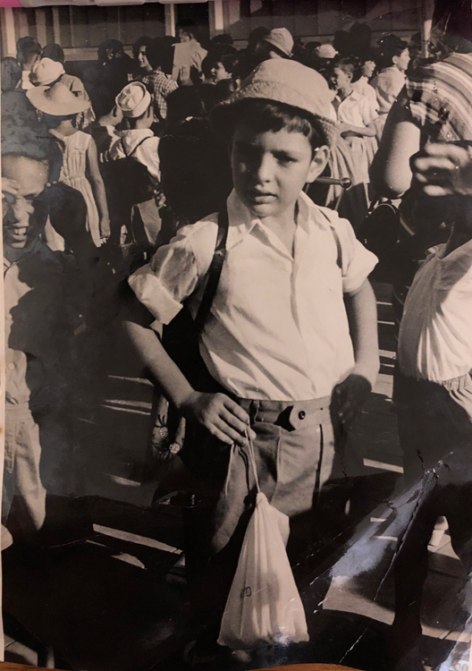
שלום כיתה א': סבא משה ביום הראשון בכיתה א' (1953)

Slide 2
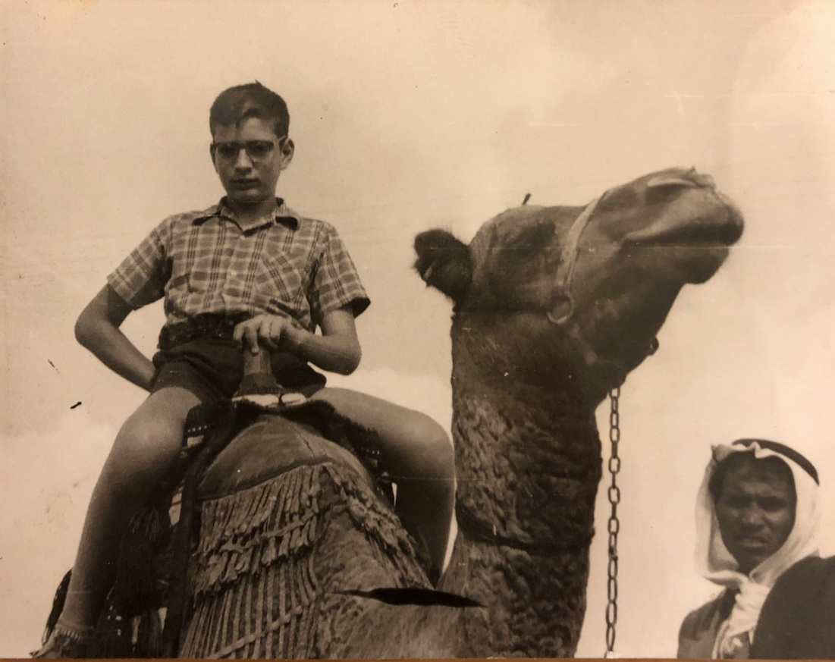
סבא משה בן עשר, ברומן לוהט עם ספינת המדבר בבאר-שבע.

Slide 3
החיים מתחילים בגיל שבעים: בסתן האשליות, ספר שירים ראשון של סבא משה.

